Slide 1
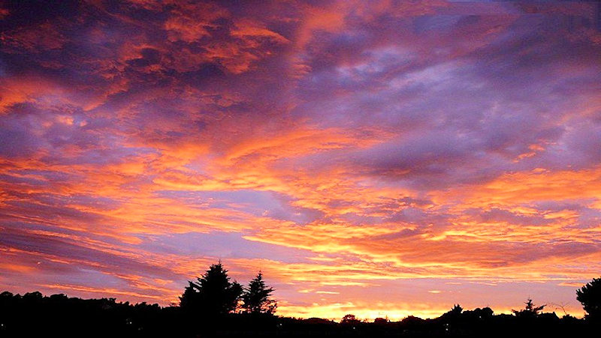
Lorsque s’en vient le soir
Par Jean Ferrat
Diaporama © Apex

Slide 2


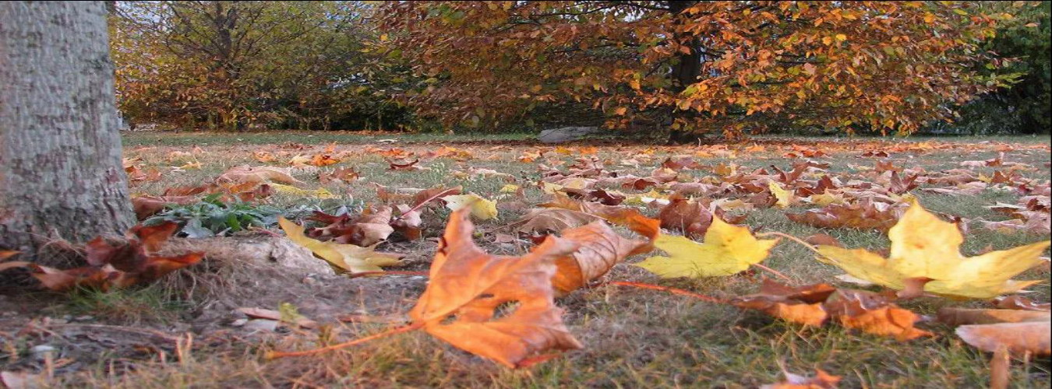
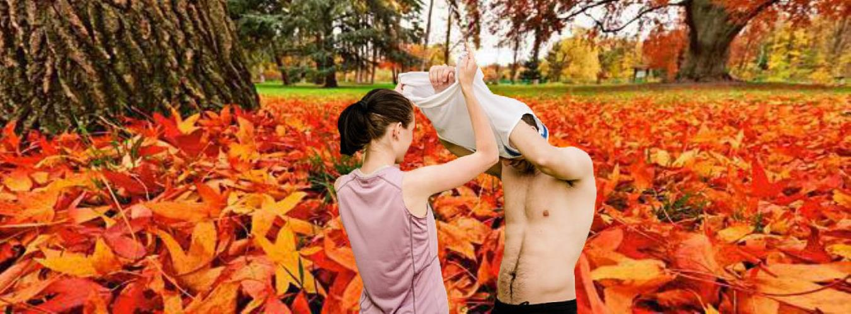

Lorsque s´en vient le soir qui tourne par la porte
Vivre à la profondeur soudain d´un champ de blé
Je te retrouve amour avec mes mains tremblées
Qui m´es la terre tendre entre les feuilles mortes
Et nous nous défaisons de nos habits volés
Lorsque s’en vient le soir
Par Jean Ferrat
Diaporama © Apex

Slide 3
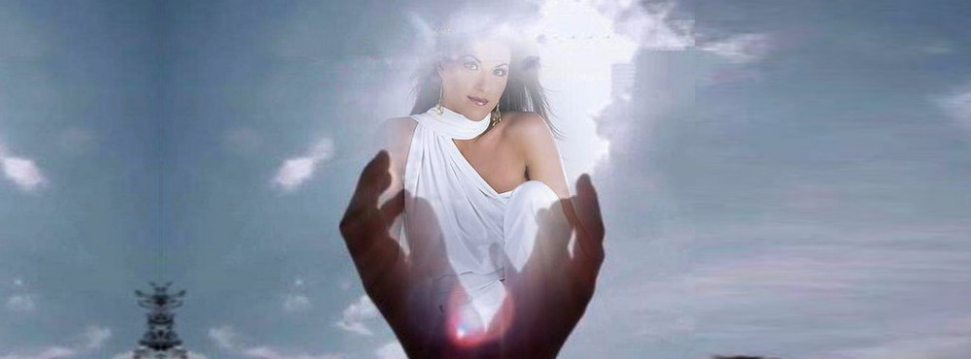
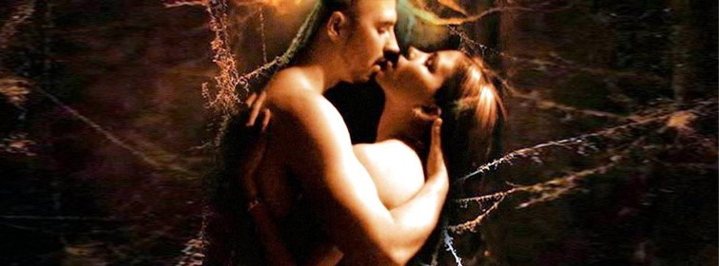

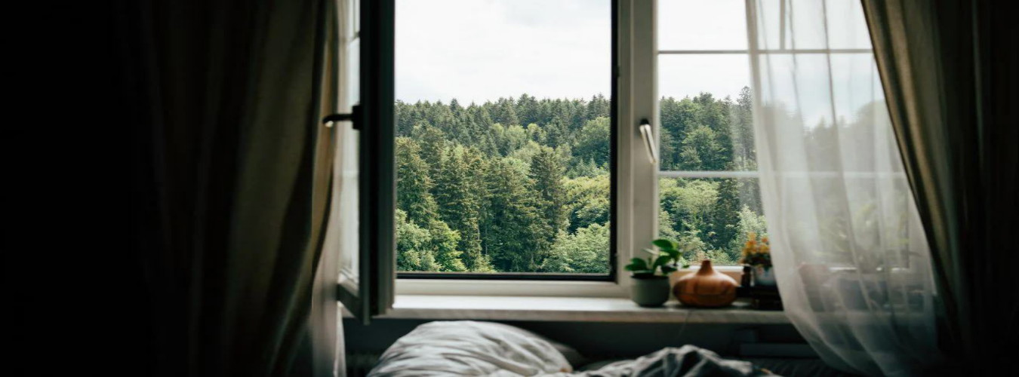
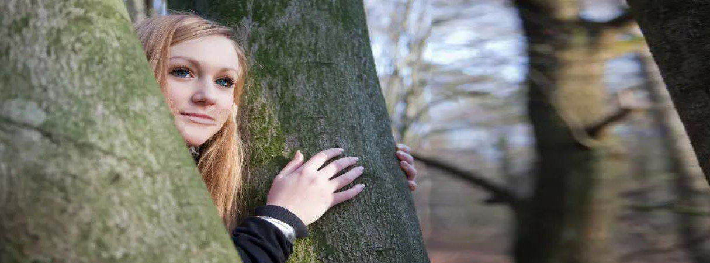
Lorsque s´en vient le soir qui tourne par la porte
Vivre à la profondeur soudain d´un champ de blé
Je te retrouve amour avec mes mains tremblées
Qui m´es la terre tendre entre les feuilles mortes
Et nous nous défaisons de nos habits volés
Rien n´a calmé ces mains que j´ai de te connaître
Gardant du premier soir ce trouble à te toucher
Je te retrouve amour si longuement cherchée
Comme si tout à coup s´ouvrait une fenêtre
Et si tu renonçais à toujours te cacher

Slide 4
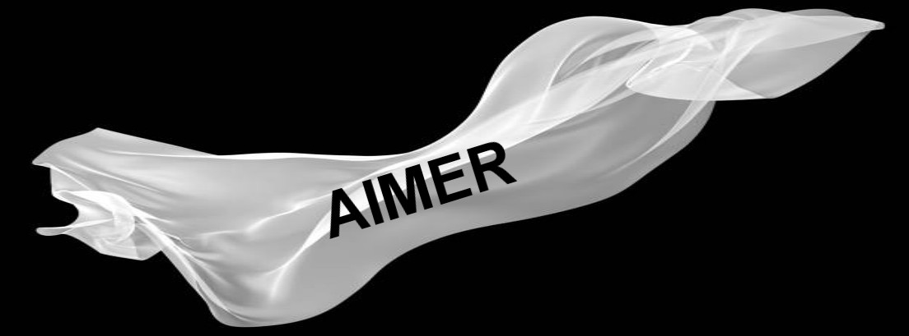


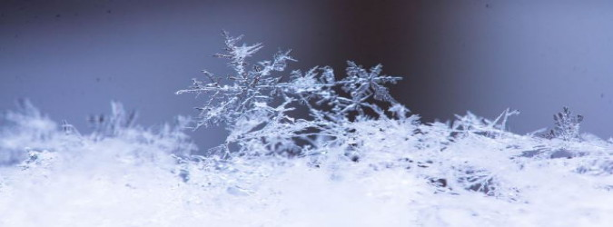
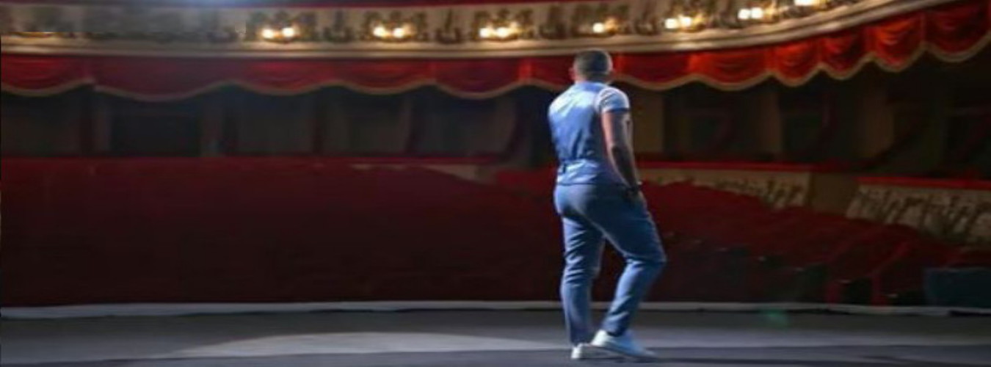
Rien n´a calmé ces mains que j´ai de te connaître
Gardant du premier soir ce trouble à te toucher
Je te retrouve amour si longuement cherchée
Comme si tout à coup s´ouvrait une fenêtre
Et si tu renonçais à toujours te cacher
Je suis à tout jamais ta scène et ton théâtre
Où le rideau d´aimer s´envole n´importe où
L´étoile neige en moi son éternel mois d´août
Rien n´a calmé ce cœur en te voyant de battre
Il me fait mal à force et rien ne m´est si doux

Slide 5

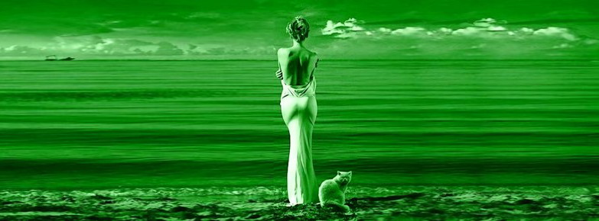
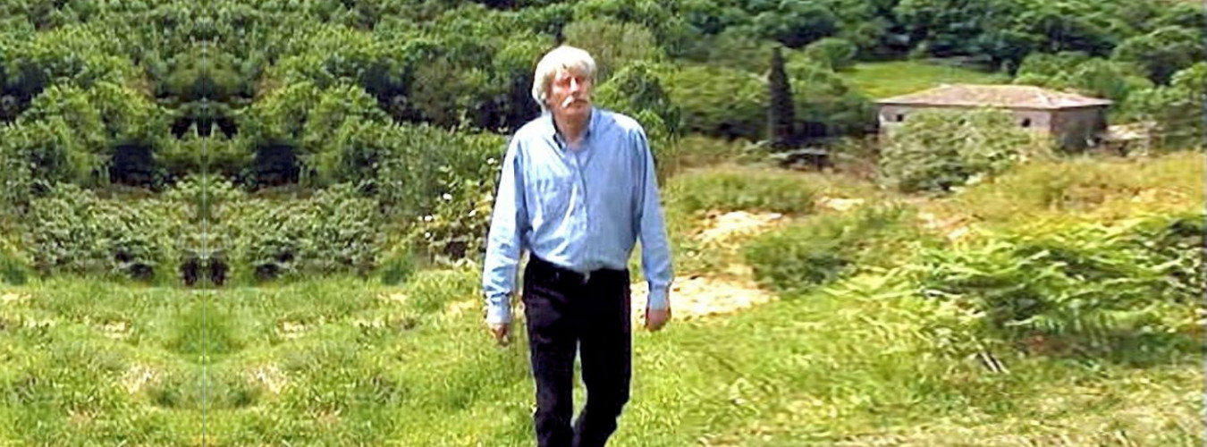
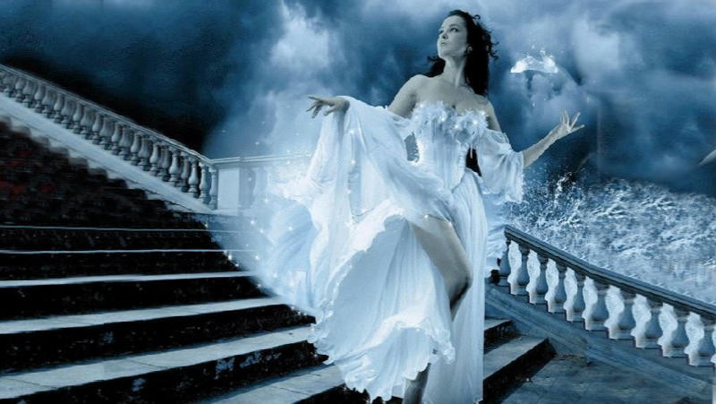

Tu m´es pourtant toujours la furtive passante
Qu´on retient par miracle au détour d´un instant
Rien n´a calmé ma peur je doute et je t´attends
Dieu perd les pas qu´il fait lorsque tu m´es absente
Un regard te suffit à faire le beau temps
Je suis à tout jamais ta scène et ton théâtre
Où le rideau d´aimer s´envole n´importe où
L´étoile neige en moi son éternel mois d´août
Rien n´a calmé ce cœur en te voyant de battre
Il me fait mal à force et rien ne m´est si doux

Slide 6
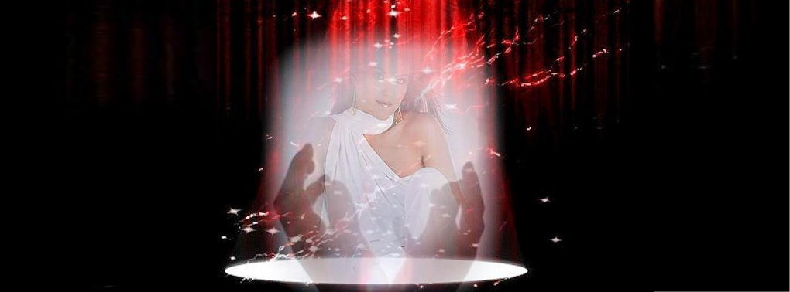
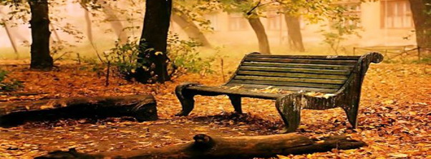
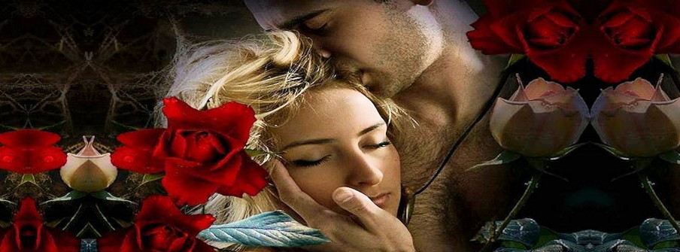


Tu m´es pourtant toujours la furtive passante
Qu´on retient par miracle au détour d´un instant
Rien n´a calmé ma peur je doute et je t´attends
Dieu perd les pas qu´il fait lorsque tu m´es absente
Un regard te suffit à faire le beau temps
Lorsque s´en vient le soir qui tourne par la porte
Vivre à la profondeur soudain d´un champ de blé
Je te retrouve amour avec mes mains tremblées
Qui m´es la terre tendre entre les feuilles mortes
Et nous nous défaisons de nos habits volés

Slide 7




Lorsque s´en vient le soir qui tourne par la porte
Vivre à la profondeur soudain d´un champ de blé
Je te retrouve amour avec mes mains tremblées
Qui m´es la terre tendre entre les feuilles mortes
Et nous nous défaisons de nos habits volés
F I N
Touche Esc pour quitter

